Slide 1
１年間の目標を
立ててみよう
Notes:
【 授業の準備 】
１．ワーク用の座席をどのようにするかを決めておく ワークシートをあらかじめ配布する
▼教員歴１〜２年目の授業者にオススメ
例１）いつもの教室型で始めて、ペアワークを行うときにワーク用の座席にする
例２）最初からワーク用の席にしておく
※ワークを行う場合、どういったメンバーで組むのかもあらかじめ決めておくと
授業運営がしやすくなります
例）教室型の席の近所の人同士、掃除の班、完全自由 など
▼ベテラン授業者にオススメ
例１）最初からワーク用の席にする
休み時間中に席を作っておくように指示しておくと、効率がよくなります
※最初のうちは生徒ができないかもしれないので、授業が始まってから
ワーク用の席を作るよう指示することをおすすめします
※グループワークやペアワークについて
慣れていない生徒達には、授業者からある程度指示を出してください
授業を重ねていくなかで、「休み時間にグループ席にしておいてね」と
伝えて自由に席決めをさせることで、徐々に生徒達が授業者の指示を
受けずに主体的に動けるようになります
そうすることで、生徒の主体的な学びや協働的な学びを促進することが
できます

Slide 2
授業の進め方
（１）態度目標、内容目標の説明：５分
（２）ワークシートを記入する：５分
（３）ペアワークを２回行う：22分
（４）ワークシートを完成させて、
リフレクションを記入する：13分
１年間の目標を立ててみよう
Notes:
１．スライドを提示し、授業の時間配分を見せる
発言例）
「本日の授業の手順はこのとおりです」
※掲示時間通り進めるため、ここは手短に伝えましょう

Slide 3
【今日の授業】（１）態度目標、内容目標の説明：５分 （２）ワークシートを記入する：５分
（３）ペアワークを２回行う：22分 （４）ワークシートを完成させて、リフレクションを記入する：13分
（１）この授業で行うこと
１．ワークシートを記入する
２．１年の目標を、手帳の「年間目標ページ」に記入する
昨年度の振り返りをしながら、今年やりたいことを整理し
具体的な目標を設定しましょう
１年間の目標を立ててみよう
Notes:
１．生徒にワークブックを確認させる
２．このスライドの内容を読み上げる

Slide 4
【今日の授業】（１）態度目標、内容目標の説明：５分 （２）ワークシートを記入する：５分
（３）ペアワークを２回行う：22分 （４）ワークシートを完成させて、リフレクションを記入する：13分
（１）態度目標
（１）話す （２）質問する
（３）説明する （４）動く
（５）チームで協力する （６）チームに貢献する
１年間の目標を立ててみよう
Notes:
１．態度目標を説明する
発言例）
「この授業の態度目標はこれです
（１）話す （２）質問する （３）説明する （４）動く
（５）チームで協力する （６）チームに貢献する
（４）の「動く」は席を立って、他のグループの席まで行って、話したり、
質問しても構わない ということです」
※他の授業では、静かに着席し、ノートをとることが通常のルールとして
身についている生徒が大半です
その生徒達にとって（４）の「動く」はすぐに理解できないかもしれません
そこで上記のような補足説明をすることで「安全・安心の場」を作っていくことが
できます
※『（４）動く』の部分で、他の授業運営に影響が出ることが不安な方は
以下補足をしてください
発言例）
「この態度目標は、この授業に限った目標です」
※この態度目標はプログラムに共通する目標です
生徒が授業や態度目標に慣れてきたら、細かい説明は不要です
※時間に余裕があれば態度目標の１つか２つを取り上げて
授業者の考えで注釈をつけてください

Slide 5
【今日の授業】（１）態度目標、内容目標の説明：５分 （２）ワークシートを記入する：５分
（３）ペアワークを２回行う：22分 （４）ワークシートを完成させて、リフレクションを記入する：13分
（１）内容目標
（１）自分の１年間の目標を深く考えましょう
（２）他の人の目標を聞いたり、質問を考えたり
答える中で、自分の目標をより具体的に
しましょう
（３）他の人と協働することで自分の目標がより
具体的になることを実感しましょう
１年間の目標を立ててみよう
Notes:
１．スライドの内容を読み上げる

Slide 6
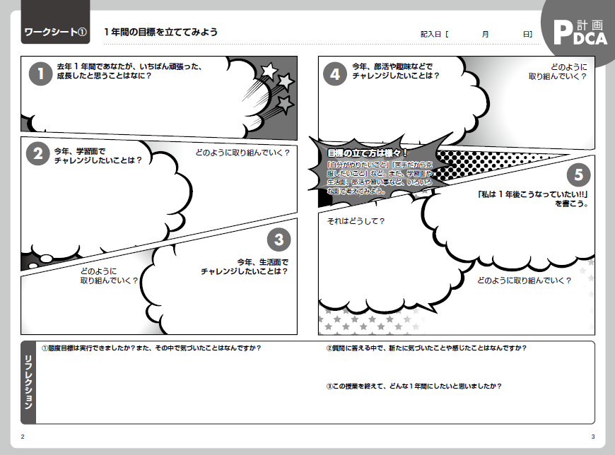
【今日の授業】（１）態度目標、内容目標の説明：５分 （２）ワークシートを記入する：５分
（３）ペアワークを２回行う：22分 （４）ワークシートを完成させて、リフレクションを記入する：13分
（２）ワークシートを記入する（５分）
おしゃべり・立ち歩き自由です
時間を意識して時間内には書き終わるようにしましょう
１年間の目標を立ててみよう
Notes:
１．スライドの内容を読み上げ、ワークを始める
※各ワークの制限時間ははっきりと宣言してください
時間通りに授業が進むということも「安全安心の場」作りにつながります
また、回を重ねるごとに「時間内に終わらせるにはどうすればいいのか」
という主体性を促すことにもつながります
※ワーク中は、残り時間をカウントダウンして、時間内に終わるよう促しましょう
発言例）
「残り３分です」、「残り１分です」
※生徒が作業している間、授業者はなるべく全体に向けて話をしない方が、
生徒の集中力は高まります
※最初のうちは、やり方についての質問に答えてあげてください
ただし将来的には、やり方についての質問も授業者ではなく、クラスメートに
質問したり、チームメンバーに相談するよう働きかけをしてください
発言例）
「こんな時はどうすればいいと思いますか？
態度目標の中にヒントはないですか？」
「誰に聞いたらわかりそうですか？」
「誰になら聞けますか？」

Slide 7
【今日の授業】（１）態度目標、内容目標の説明：５分 （２）ワークシートを記入する：５分
（３）ペアワークを２回行う：22分 （４）ワークシートを完成させて、リフレクションを記入する：13分
（３）ペアワークを２回行う
■ステップ１
相手のワークシートを読み、質問を考える （５分）
①２人１組でペアをつくりましょう
②お互いのワークシートを交換して読み込みましょう
③読みながら、定番質問のほかに質問を１～２個考えましょう
■定番質問
Q1 この中で１番やりたいことはなんですか？
Q2 Q1の答えを選んだ理由はなんですか？
Q3 ワークシートの⑤「私は１年後こうなっていたい!!」の項目について
その先の計画やビジョンはありますか？
１年間の目標を立ててみよう
Notes:
１．スライドの①を読み上げる
２．ペアを作る
ペアの作り方
例１）
①全員立たせる
②ペアを作って、2人1組で着席する
例２）
事前に授業者がペアを決めておく
※奇数の場合は、1組のみ3人のペアを作る
※クラスの人間関係がまだ十分に育まれていない場合は、
生徒に任せることでペアを組むまでの時間がかかると、生徒達に緊張が
生まれてしまいます。その場合は、授業者が指示をしてあげて、
短時間で組ませたほうが生徒の緊張もなくなります
３．ペアが決まったら、スライドの内容を読み上げる
「制限時間は5分間です」とはっきりと時間の制限を伝える
※ワーク中は残り時間を伝えてください
発言例）
「残り３分です」、「残り１分です」
※生徒がまだお互いに慣れておらず、
定番質問のほかに質問を考えることが難しそうな場合は、
③を以下に変えても構いません
→「この定番質問の他に気になることがあれば、聞いてみてください」

Slide 8
【今日の授業】（１）態度目標、内容目標の説明：５分 （２）ワークシートを記入する：５分
（３）ペアワークを２回行う：22分 （４）ワークシートを完成させて、リフレクションを記入する：13分
（３）ペアワークを２回行う
■ステップ２
ペアでQ&Aを行う（６分）
①一人が質問し、もう一人が答える（３分）
②役割を交代して、Q&Aを行う（３分）
■新しいペアをつくり、ステップ１・２を繰り返しましょう
１年間の目標を立ててみよう
Notes:
１．スライドの内容を読み上げる
※生徒がペアワークに慣れるまでは、
どちらが先に質問するかをあらかじめ決めてください
また、以下のように伝えて手を挙げてもらい、
質問者が決まっているかを確認してから始めてください
発言例）
「最初に質問する人は手を挙げてください」
※授業者は、３人のペアに対しては２分ごとに声をかけてあげる
３分で一度、「話をやめてください」と伝え、話を区切ります
２．３分が経ったら、全体に向けて質問者を交代するよう伝える
発言例）
「時間になりました。交代してください」
３．①・②が終わったら、新しいペアをつくるよう伝える
発言例）
「立ち歩いても良いので、新しいペアを見つけて、決まったら着席してください」
※次も、「先に質問する人は手を挙げてください」と確認をして、
質問する人を明確にしておきます

Slide 9
【今日の授業】（１）態度目標、内容目標の説明：５分 （２）ワークシートを記入する：５分
（３）ペアワークを２回行う：22分 （４）ワークシートを完成させて、リフレクションを記入する：13分
（４）ワークシートを完成させて、
リフレクションを記入する（13分）
ワークシートにある「リフレクション」の
質問にそって振り返りをしましょう
終わっても、まだやっている人のために
静かにしていましょう
質問項目
①態度目標は実行できましたか？また、その中で気づいたことはなんですか？
②質問に答える中で、新たに気づいたことや感じたことはなんですか？
③この授業を終えて、どんな１年間にしたいと思いましたか？
１年間の目標を立ててみよう
Notes:
１．スライドの内容を読み上げる
※時間に余裕があれば、
「手帳の１ページ目に目標を転記してください」と指示してください
時間がなければ、後で転記するように指示してください

